Slide 1

KẾT NỐI TRI THỨC VỚI CUỘC SỐNG
Tiếng Việt 1
GV: Đồng Thị Ái Quỳnh

Slide 2

6
THIÊN NHIÊN KÌ THÚ
Ôn tập

Slide 3

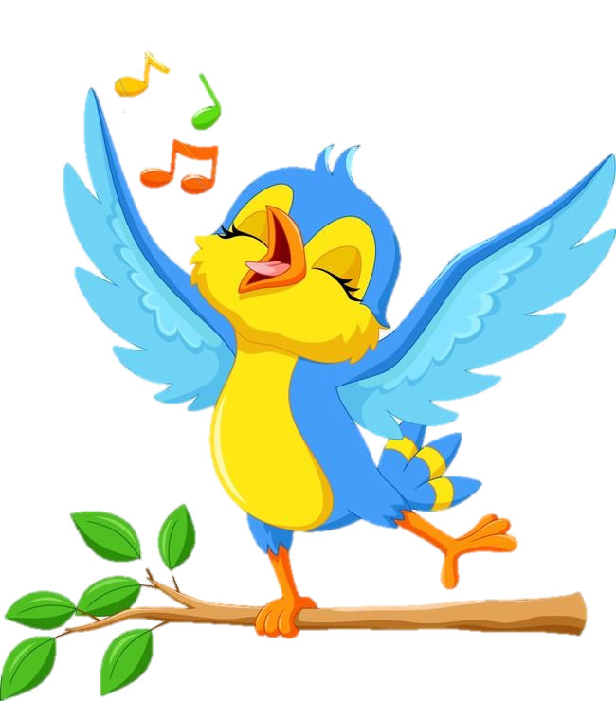
Tiết 1

Slide 4




1
Tìm từ ngữ có tiếng chứa vần ooc, yêt, yêng, oen, oao, oet, uênh
Nhóm 1
yêt
Nhóm 2
oen
oet
yêng
oao
ooc
uênh
Chia 2 nhóm để tìm

Slide 5
oen
Nhoẻn miệng, hoen rỉ, xoèn xoẹt, ….
oet
Khoét tổ, loẹt xoẹt, láo toét, nhão nhoẹt…
oao
Mèo ngoao, ngoáo ộp, ngoáo mắt, …..
ooc
Con voọc, quần soóc, đàn oóc gan, xe rơ – moóc, …

Slide 6
yêt
Niêm yết, yết kiến, ….
yêng
Chim yểng, yêng hùng,….
uênh
Chuếnh choáng, huênh hoang, tuềnh toàng, …

Slide 7
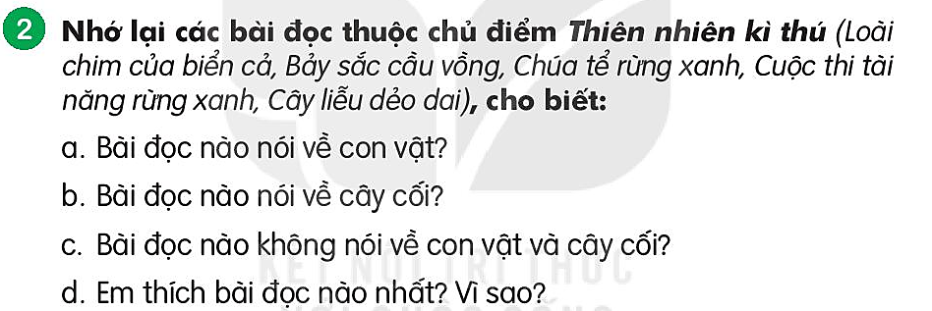
Loài chim của biển cả, Chúa tể rừng xanh, Cuộc thi tài năng rừng xanh.
Cây liễu dẻo dai.
Bảy sắc cầu vồng.

Slide 8
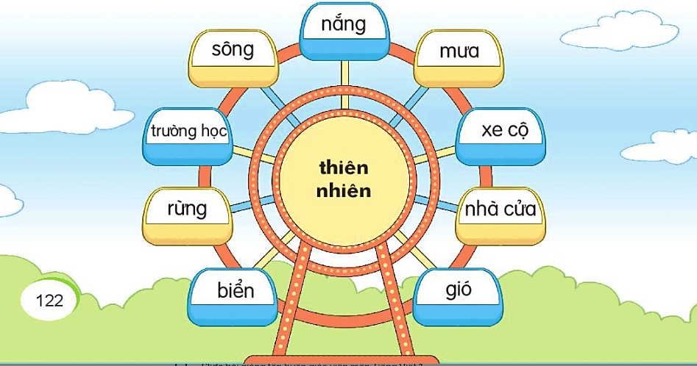
3
Chọn từ ngữ chỉ thiên nhiên

Slide 9
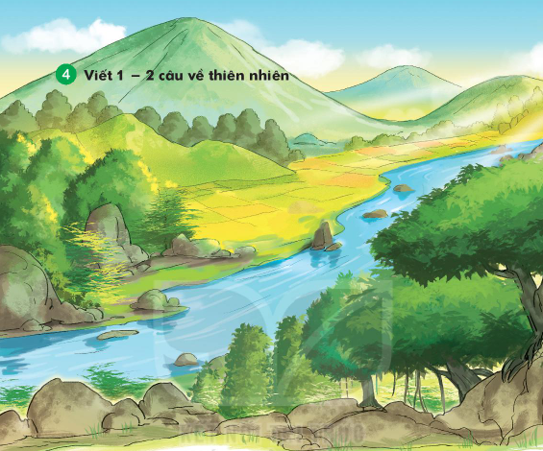

4
Viết 1 – 2 câu về thiên nhiên.
Viết
Buổi sáng, cảnh đồi núi ở đây thật đẹp. Xa
xa là những cánh đồng lúc chín vàng.

Slide 10
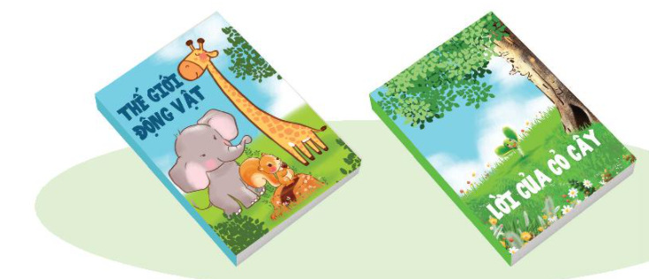
5
Đọc mở rộng
Tìm đọc một cuốn sách hoặc bài viết về thiên nhiên.
b. Nói với bạn về một số điều em đã đọc được.

Slide 11
CHIM SƠN CA VÀ BÔNG CÚC TRẮNG.
Bên bờ rào của khu vườn nọ, giữa đám cỏ dại, một bông cúc vừa nở những cánh hoa trắng tinh. Dưới nắng, bông cúc y như chiếc chén nhỏ bằng ngọc lấp lánh. Vẻ đẹp ấy đã làm sơn ca đang bay phải sà xuống, líu lo hót rằng: - “Cúc ơi! Cúc xinh xắn làm sao!" Bông cúc trắng nghiêng đầu lắng nghe, lòng sung sướng khôn tả. Chim véo von quanh cúc hồi lâu rồi mới bay vút lên bầu trời xanh thẳm. Sáng sớm hôm sau, khi bông cúc trắng vừa xoè cánh đón bình minh và háo hức chờ đợi sơn ca tới thì đã nghe thấy tiếng hót buồn thảm văng vẳng phía xa. Thì ra, sơn ca đã bị nhốt trong lồng. Bông cúc trắng muốn cứu bạn mà chẳng làm gì được. Bỗng có hai cậu bé đi vào vườn, cắt đám cỏ lẫn bông cúc đem về bỏ vào lồng cho chim ăn. Sơn ca bị giam cầm, cổ họng khô bỏng vì khát nước. Nó rúc mỏ vặt đám cỏ ướt cho đỡ đói. Bông cúc trắng toả hương thơm ngào ngạt an ủi bạn. Sơn ca dù đói khát, chú ăn hết đám cỏ nhưng vẫn không đụng đến bông hoa. Màn đêm buông xuống tối đen. Hai cậu bé quên bẵng chú chim khốn khổ, không cho nó một giọt nước nào. Đêm ấy, chú sơn ca lìa đời. Bông cúc trắng thương xót bạn, khóc hết nước mắt, héo lả đi bên xác sơn ca. Sáng ra, thấy chú chim đã chết, hai cậu bé tỏ vẻ ân hận và tiếc nuối. Hai cậu đặt xác sơn ca vào một chiếc hộp thật đẹp rồi chôn cất cẩn thận. Tội nghiệp con chim bé nhỏ! Khi nó còn sống, các cậu đã để mặc nó chết vì tù túng và đói khát. Còn bông cúc trắng, giá các cậu đừng vô tình thì hôm nay nó vẫn xinh tươi đùa vui nắng mặt trời.

Slide 12

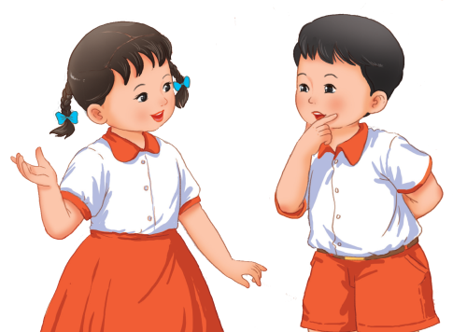
CỦNG CỐ
BÀI HỌC

